Slide 1
El Sistema General de Riesgos Laborales en Colombia
Cámara Técnica de Riesgos Laborales
Director: Germán Ponce Bravo

Slide 2
Agenda
Modelo del SGRL en Colombia.
¿Quiénes intervienen en el SGRL?
Cobertura.
¿Cómo se financia el SGRL?
Plan de beneficios.
Cifras de interés.

Slide 3
1
Modelo del Sistema General de Riesgos Laborales en Colombia.

Slide 4
¿Qué es el SGRL?
El Sistema General de Riesgos Laborales es un mecanismo de protección para todos los trabajadores en Colombia, orientado al aseguramiento y atención de los empleados, ante la posible ocurrencia de accidentes de trabajo o una enfermedad laboral.
Busca:
Prevenir los accidentes de trabajo y las enfermedades laborales.
En caso que se presenten:
Mitigar su severidad.
Atender e indemnizar a los trabajadores o sus familiares en caso de accidente de trabajo o enfermedad laboral.

Slide 5
Elementos esenciales del seguro
El empleador no sólo traslada el riesgo, además, debe asumir las medidas necesarias para evitar su ocurrencia, de lo contrario, puede incurrir en responsabilidad plena por los perjuicios causados.
La causa o riesgo que se cubre es laboral.
El empleador es el creador del riesgo.
Es un sistema ligado, histórica y esencialmente, al régimen laboral contractual, porque se trata de un riesgo del empleador.
El pago de la prima y el cumplimiento de las obligaciones del empleador son fundamentales para la sostenibilidad del sistema.
El régimen se fundamenta en la prevención del riesgo.

Slide 6
Características básicas del sistema
2. Es operado por las Administradoras de Riesgos Laborales, compañías de seguros que habilitan ante la Superintendencia Financiera de Colombia el ramo correspondiente.
Es un modelo dirigido, regulado y vigilado por el Estado.
3. Los empleadores tienen derecho a la libre elección y movilidad de la escogencia de la administradora que les preste el servicio.
4. La cotización al sistema (prima del seguro colectivo) es responsabilidad exclusiva del empleador ( y del contratista independiente).
5. Los afiliados tienen derecho al reconocimiento y pago de prestaciones asistenciales (salud) y económicas (incapacidad, indemnización, pensión).
6. La cobertura del sistema inicia al día calendario siguiente de aquel en que se realiza la afiliación, a través de una ARL.

Slide 7
Síntesis
1. Prevenir
2. Cubrir
3. Valorar
4. Reparar
5. Reincorporar
6. Identificar riesgos
El objetivo fundamental del sistema es evitar que los trabajadores se afecten por razón de la labor que ejecutan.
Luego se ubican los objetivos en:
La fijación de las prestaciones,
La reparación frente a la ocurrencia del siniestro y, finalmente,
La identificación de las causas del riesgo.

Slide 8
La protección es responsabilidad de todos los actores del Sistema
¿Quiénes intervienen en el SGRL?
2

Slide 9
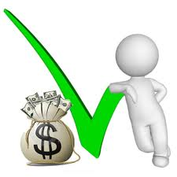
La afiliación en el sistema general de riesgos laborales
Todos los empleadores públicos y privados deben afiliarse al sistema.
Son afiliados obligatorios:
Trabajadores dependientes, vinculados mediante contrato de trabajo o como servidores públicos,
Pensionados que se reincorporen a la fuerza laboral.
El empleador que no afilie a sus trabajadores al sistema será responsable de las prestaciones que se causen para ellos en este ramo de la seguridad social.
La regla general para identificar afiliados obligatorios gira en torno a la condición de generar renta por una actividad productiva en el ámbito de los servicios laborales subordinados o contratados.

Slide 10
Obligaciones de los actores del sistema
Empleador
Afiliación.
Pago de la cotización.
Establecer y ejecutar en forma permanente el Sistema. de Gestión de Seguridad y Salud del Trabajo.
Informar a la ARL sobre circunstancias que afecten la cobertura.
Procurar el cuidado de su salud y el cumplimiento de los estándares de seguridad y salud en el trabajo.
Informar al empleador sobre su estado de salud y de circunstancias que puedan incidir en la operación o prestaciones del sistema.
Participar en las estrategias y acciones de promoción y prevención de la seguridad y salud en el trabajo.
Trabajador
ARL
Facilitar la afiliación.
Registro y recaudo, ejecutado a través de la Planilla Integrada de Autoliquidación de Aportes, PILA.
Garantizar las prestaciones asistenciales (salud).
Garantizar las prestaciones económicas (ej. pensión).
Realizar actividades de promoción y prevención.

Slide 11
¿Cómo están protegidos los trabajadores afiliados al Sistema?
Coberturas
3

Slide 12
El sistema cubre contingencias derivadas del trabajo
Todo suceso repentino que sobrevenga por causa o con ocasión del trabajo, y que produzca en el trabajador una lesión orgánica, una perturbación funcional o psiquiátrica, una invalidez o la muerte.
Aquel que se produce durante la ejecución de órdenes del empleador, o contratante, aún fuera del lugar y horas de trabajo.
El que se produzca durante el traslado de los trabajadores o contratistas desde su residencia a los lugares de trabajo o viceversa, cuando el transporte lo suministre el empleador.
Accidente de trabajo

Slide 13
El sistema cubre contingencias derivadas del trabajo
Es todo estado patológico permanente o temporal generado como resultado de la exposición a factores de riesgo inherentes a la actividad laboral o del medio en el que el trabajador se ha visto obligado a trabajar.
El Gobierno Nacional, determinará, en forma periódica, las enfermedades que se consideran como laborales y en los casos en que una enfermedad no figure en la tabla de enfermedades laborales, pero se demuestre la relación de causalidad con los factores de riesgo ocupacionales será reconocida como enfermedad laboral, conforme lo establecido en las normas legales vigentes. (L. 1562 de 2012 y Dcto 1477 de 2014)
Enfermedad laboral

Slide 14
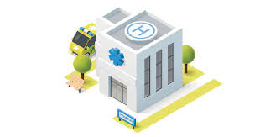
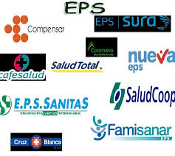
Atención del accidente de trabajo / enfermedad laboral (ATEL)
Los gastos de los servicios de salud prestados y que tengan relación directa con la atención del ATEL, están a cargo de la ARL.
Instituto prestador de salud
IPS
Entidades Prestadoras de Salud
EPS
Red de IPS
contratada por ARL
Cualquier IPS debe prestar atención inicial de urgencia.
La EPS del trabajador debe prestar los servicios de salud que se requieran.
Tratamiento de rehabilitación profesional.
Servicios de medicina ocupacional.

Slide 15
4
¿Cómo se financia el SGRL?
Los recursos del sistema…

Slide 16
Actividades y clases de riesgo
Las empresas afiliadas están distribuidas en 604 actividades económicas, que se clasifican en cinco (5) clases de riesgo:
6,960% ($69.600)
Clase 1: Empleadas del servicios, comercio, agricultura, ganadería, actividades bancarias, actividades informáticas, educadores, peluquerías.
Clase 2: Producción agrícola, pesca, manufactura simple, hotelería, telecomunicaciones.
Clase 3: Elaboración de alimentos, marroquinería, fabricación de químicos, servicios de salud, litografías, coteros
Clase 4: Industria azucarera, transporte aéreo y terrestre, alquiler y reparación de automotores o maquinaria, construcción
Clase 5: Explotación de minas y cantera, desperdicios y desechos en general
4,350% ($43.500)
2,436% ($24.360)
1,044% ($10.440)
0,522% ($5.220)

Slide 17
Efectos por el no pago de la cotización
La mora no genera la desafiliación automática de los afiliados trabajadores.
El empleador y/o contratista que se encuentre en mora, será responsable de los gastos en que incurra la ARL por causa de las prestaciones asistenciales y económicas otorgadas, así como del pago de los aportes en mora con sus respectivos intereses.
La sanción por omisión o mora van desde el 5% del valor dejado de liquidar más los intereses moratorios a que haya lugar.
Si el aportante no presenta y paga las autoliquidaciones dentro del término de respuesta al requerimiento, el valor de la sanción se duplica.
La liquidación por concepto de prestaciones otorgadas, cotizaciones adeudadas e intereses por mora, prestará mérito ejecutivo, es decir, puede ser recobrada de manera directa por vía judicial.

Slide 18
¿Qué puede pasar cuando no se afilia a un trabajador?
Entes gubernamentales pueden imponer sanciones, que pueden ir de 1 a 500 smmlv, así:
Tamaño de empresa | Número de trabajadores | Activos totales en número de SMMLV | Artículo 13, inciso 2° Ley 1562 (de 1 a 500 SMMLV)
Microempresa | Hasta 10 | < 500 SMMLV | De 1 hasta 5 ($1.000.000 a $5.000.000)
Pequeña empresa | De 11 a 50 | 501 a < 5.000 SMMLV | De 6 hasta 20 ($6.000.000 a $20.000.000)
Mediana empresa | De 51 a 200 | 100.000 a 610.000 UVT | De 21 hasta 100 ($21.000.000 a $100.000.000)
Gran empresa | De 201 o más | > 610.000 UVT | De 101 hasta 500 ($101.000.000 a $500.000.000)
Además, el empleador deberá pagar todos los gastos médicos, los días de incapacidad temporal, y hasta la pensión (de invalidez o sobrevivencia) que se hayan generado como consecuencia de un accidente o enfermedad laborales.

Slide 19
Lo que reciben nuestro trabajadores…
Plan de beneficios.
5

Slide 20
Prestaciones del sistema general de riesgos laborales
Prestaciones asistenciales
Se trata de la prestación de los servicios de salud, que serán suministrados por la entidad promotora de salud – EPS a la que se encuentre afiliado el beneficiario, con cargo a la administradora de riesgos laborales correspondiente. Igual ocurre con los servicios de urgencias que se requieran:
Asistencia médica, quirúrgica, terapéutica y farmacéutica.
Servicios de hospitalización
Servicios odontológico
Suministro de medicamentos
Servicios auxiliares de diagnóstico y tratamiento.
Prótesis y órtesis, su reparación y reposición
Rehabilitación física y profesional
Transporte de pacientes

Slide 21
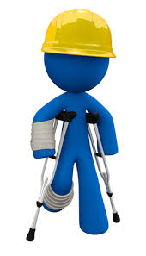
2. Prestaciones económicas
Imposibilidad del trabajador para desempeñar su laboral por un tiempo determinado
Subsidio del 100% del salario desde el día siguiente en que ocurrió el ATEL, hasta el final de rehabilitación o declaración de invalidez.
Subsidio por incapacidad temporal
Indemnización por incapacidad permanente parcial
Disminución parcial pero definitiva en alguna de sus facultades para realizar su trabajo habitual, consecuencia de ATEL:
Pérdida entre el 5% y menos del 50% de la capacidad laboral (PCL)
Indemnización proporcional al daño en suma no inferior a 2 SBL*, ni superior a 24 veces su SBL*.
Auxilio funerario
Se reconoce a quien compruebe haber sufragado los gastos de entierro. Su monto no puede ser inferior a 5 ni superior a 10 salarios mínimos.
*Salario base de liquidación

Slide 22
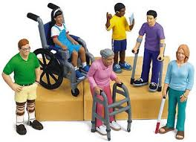
Se considera inválido el trabajador que pierda el 50% o más de su capacidad laboral.
Tasa de reemplazo de la renta vitalicia:
PCL 50% - 66%: pensión con 60% del IBL.
PCL >66%: pensión con 75% del IBL.
Incremento del 15% por auxilio, cuando necesite ayuda para realizar las funciones elementales de la vida.
Los pensionados por invalidez deben continuar cotizando a la EPS.
Pensión de invalidez

Slide 23
Tasa de reemplazo de la renta vitalicia:
Muerte del afiliado: 75% del IBL.
Muerte del pensionado: 100% de la pensión.
Ahorro pensional obligatorio:
Devolución de saldos (régimen de ahorro individual con solidaridad).
Indemnización sustitutiva (régimen solidario de prima media con prestación definida) Art. 37 de la Ley 100 del 93.
Pensión de sobrevivientes
Si muere el afiliado o el pensionado, tendrán derecho a la pensión sus beneficiarios de ley

Slide 24
Prevención de siniestros en el Sistema General de Riesgos Laborales
Accidentes de trabajo
Enfermedades laborales
Muertes laborales
La tasa de accidentes de trabajo paso de 7.4 en 2011 por cada 100 trabajadores expuestos a 4,8 en 2021 (36% menos).
De haberse mantenido la tasa de 2011, habrían ocurrido más de 725.000 accidentes en los últimos.
Para la enfermedad laboral, sin considerar los años 2020 y 2021 debido al impacto del Covid-19, la tasa bajó de 110.4 por cada 100.000 trabajadores en 2011 a 78.6 en 2019 (29% menos).
Se evitaron casi 6.700 enfermedades, si se hubiera mantenido la tasa de 2011.
De manera similar, las muertes de origen laboral han disminuido de 9.2 por cada 100.000 trabajadores expuestos en 2011 a 5.6 en 2021 (39% menos).
De haber continuado con la tasa de 2011, habrían ocurrido 3.189 muertes adicionales.
Fuente: Fasecolda.

Slide 25
Beneficios del Sistema General de Riesgos Laborales
Trabajadores
Empleadores
Gobierno Nacional
El menor riesgo de accidentalidad y mortalidad que enfrentan que se ha reducido.
Los mayores ingresos cuando se incapacitan, pues el Sistema de Salud solo les hubiera reconocido las 2/3 partes de su salario.
Gracias a esto, los trabajadores reciben aproximadamente $200 mil millones anuales, que no hubieran recibido sin el sistema de aseguramiento en competencia.
$ 136 mil millones anuales por la mayor afiliación.
$ 365 mil millones por la menor accidentalidad.
La cobertura aumentó y las respectivas trasferencias al Subsistema de Salud, por atención de siniestros, son beneficios para el GN, que se reflejan en menor necesidad de financiación.
En 2021 el SGRL cubrió $682 mil millones en gastos de atención, el 23% de ellos son atribuibles a la mayor cobertura del modelo de aseguramiento en competencia.
Anualmente el GN recibe $150 mil millones por transferencias.
Fuente: Fasecolda.

Slide 26
Cifras de interés
6

Slide 27
Afiliados vs. Ocupados. La informalidad es el reto más grande del mercado laboral.
Si bien el país aún tiene un reto importante en materia de formalidad laboral, ha hecho esfuerzos considerables, alcanzando más del 51% de la población ocupada que está afiliada al SGRL.
Fuente: Estadísticas presidenciales Fasecolda y DANE.

Slide 28
Empresas afiliadas al SGRL (miles)
Entre 2010 y 2021, el número de empresas afiliadas al Sistema General de Riesgos Laborales, creció en un 132%.
Fuente: Estadísticas presidenciales Fasecolda.

Slide 29
Trabajadores afiliados al SGRL (millones)
En el periodo estudiado, el total de trabajadores afiliados creció un 58%. Resaltando que debido a la pandemia generada por el COVID-19, se presento una importante caída en los afiliados al 2020.
Fuente: Estadísticas presidenciales Fasecolda.

Slide 30
Independientes afiliados – incremento en la cultura de la seguridad social
A 2021, los independientes afiliados al sistema representaban el 9,1% del total de afiliados; esta proporción incrementó en 7,1 puntos porcentuales desde el año 2010.
Fuente: Estadísticas presidenciales Fasecolda.

Slide 31
Distribución de trabajadores por clase de riesgo
A 2021, el 38% de los trabajadores dependientes y el 56% de los independientes del sistema pertenecen a la clase de riesgo 1.
Fuente: Estadísticas presidenciales Fasecolda.

Slide 32
Composición de afiliados por tamaño de empresa
Con corte a agosto de 2021, el 97,3% de las empresas afiliadas al Sistema General de Riesgos Laborales fueron MIPYMES y aglomeraban el 50,4% de los trabajadores del sistema.
Fuente: Fasecolda.

Slide 33
Composición por sector económico y sexo
En el SGRL el 61% de los afiliados son hombres, resaltando que hay sectores cómo construcción, minas y canteras e hidrocarburos en los que esta proporción es de más del 88%.
Fuente: Fasecolda – Circular 035.

Slide 34
Variación por sector
Por la pandemia se vio una reducción significativa el sector de hoteles y restaurantes.
Para el 2021, la recuperación del mercado laboral formal se evidencio especialmente en servicios comunitarios, sociales y personales, así como, administración pública y defensa.
SECTOR | Var 2020/2019 | Var 2021/2020
INDUSTRIA MANUFACTURERA | -3% | 4%
AGRICULTURA, GANADERÍA, CAZA Y SILVICULTURA | 1% | 7%
MINAS Y CANTERAS | -8% | 7%
TRANSPORTE, ALMACENAMIENTO Y COMUNICACIONES | 0% | 4%
FINANCIERO | 2% | 4%
INMOBILIARIO | -4% | 6%
ELECTRICO, GAS Y AGUA | 3% | 12%
CONSTRUCCIÓN | -6% | 4%
COMERCIO | -2% | 6%
ADMINISTRACIÓN PÚBLICA Y DEFENSA | -4% | 15%
EDUCACIÓN | -8% | 2%
SERVICIOS SOCIALES Y DE SALUD | 2% | 10%
SERVICIOS COMUNITARIOS, SOCIALES Y PERSONALES | 0% | 23%
PESCA | -5% | -8%
HOTELES Y RESTAURANTES | -16% | 1%
ORGANOS EXTRATERRITORIALES | -5% | 15%
SERVICIO DOMÉSTICO | -4% | 4%

Slide 35
Tasa de Accidente de trabajo (AT)
La tasa de accidentes de trabajo calificados como de origen laboral ha disminuido un 28% entre 2010 y 2021. Resaltando la caída del año 2020 debido a la emergencia sanitaria ocasionada por el COVID-19.
Fuente: Estadísticas presidenciales Fasecolda.
* Medida como: (total accidentes de trabajo calificados)/(Número promedio de trabajadores afiliados)*100

Slide 36
Distribución de la tasa de accidente de trabajo por sector económico
A 2021, Agricultura, minas y canteras e industria manufacturera son los sectores con mayores tasas de accidente de trabajo.
Fuente: Estadísticas presidenciales Fasecolda.
* Medida como: (total accidentes de trabajo calificados)/(Número promedio de trabajadores afiliados)*100

Slide 37
Distribución de Accidentes de Trabajo por clase de riesgo
En el año 2021, la clase de riesgo 3 representaba el 20% de los afiliados al sistema y el 30% de los AT calificados, sin embargo, la clase 1 con el 40% de los trabajadores, solo tiene el 14% de los accidentes.
Distribución de trabajadores por clase de riesgo
Distribución de AT por clase de riesgo
Fuente: Fasecolda.

Slide 38
Accidentes de trabajo y sector económico
Sector | % Trabajadores | % AT
INDUSTRIA MANUFACTURERA | 11% | 17%
AGRICULTURA, GANADERÍA, CAZA Y SILVICULTURA | 4% | 12%
MINAS Y CANTERAS | 1% | 4%
TRANSPORTE, ALMACENAMIENTO Y COMUNICACIONES | 9% | 8%
FINANCIERO | 3% | 1%
INMOBILIARIO | 23% | 17%
ELECTRICO, GAS Y AGUA | 1% | 1%
CONSTRUCCIÓN | 9% | 13%
COMERCIO | 12% | 10%
ADMINISTRACIÓN PÚBLICA Y DEFENSA | 7% | 2%
EDUCACIÓN | 5% | 1%
SERVICIOS SOCIALES Y DE SALUD | 7% | 8%
SERVICIOS COMUNITARIOS, SOCIALES Y PERSONALES | 5% | 3%
PESCA | 0% | 0%
HOTELES Y RESTAURANTES | 2% | 3%
ORGANOS EXTRATERRITORIALES | 0% | 0%
SERVICIO DOMÉSTICO | 1% | 1%
Agricultura, construcción e industria manufacturera, son los sectores que tienen una mayor participación en los AT que en el total de trabajadores afiliados.
Fuente: Fasecolda.

Slide 39
Tasa de Enfermedad laboral (EL)
Debido al Covid-19, la tasa de enfermedad laboral se incrementó un 202%, al pasar de 130,6 por cada 100.000 trabajadores en 2010 a 394,9 en 2021.
Fuente: Estadísticas presidenciales Fasecolda.
* Medida como: (total enfermedades laborales calificadas)/(Número promedio de trabajadores afiliados)*100,000

Slide 40
Distribución de la tasa de enfermedad laboral por sector económico
Debido a la pandemia generada por el COVID-19 los servicio sociales y de salud es el sector con mayor tasa de enfermedad laboral, seguido del inmobiliario y minas y canteras.
Fuente: Estadísticas presidenciales Fasecolda.
* Medida como: (total enfermedades laborales calificadas)/(Número promedio de trabajadores afiliados)*100.000

Slide 41
Distribución de Enfermedades Laborales por clase de riesgo
En el año 2021, la clase de riesgo 3 representaba el 20% de los trabajadores afiliados al sistema y el 70 % de las enfermedades laborales reportadas; principalmente debido al reconocimiento directo del COVID-19 como enfermedad laboral para el sector salud.
Distribución de trabajadores por clase de riesgo
Distribución de EL por clase de riesgo
Fuente: Fasecolda – Circular 035

Slide 42
Enfermedades Laborales y sector económico
Sector | % Trabajadores | % EL
INDUSTRIA MANUFACTURERA | 11% | 6%
AGRICULTURA, GANADERÍA, CAZA Y SILVICULTURA | 4% | 2%
MINAS Y CANTERAS | 1% | 1%
TRANSPORTE, ALMACENAMIENTO Y COMUNICACIONES | 9% | 2%
FINANCIERO | 3% | 1%
INMOBILIARIO* | 23% | 12%
ELECTRICO, GAS Y AGUA | 1% | 0%
CONSTRUCCIÓN | 9% | 1%
COMERCIO | 12% | 2%
ADMINISTRACIÓN PÚBLICA Y DEFENSA | 7% | 2%
EDUCACIÓN | 5% | 1%
SERVICIOS SOCIALES Y DE SALUD | 7% | 66%
SERVICIOS COMUNITARIOS, SOCIALES Y PERSONALES | 5% | 3%
PESCA | 0% | 0%
HOTELES Y RESTAURANTES | 2% | 1%
ORGANOS EXTRATERRITORIALES | 0% | 0%
SERVICIO DOMÉSTICO | 1% | 0%
Debido a la pandemia generada por el COVID-19, los servicios sociales y de salud tuvieron una participación del 66% de las enfermedades laborales reportadas al sistema en el año 2021.
Fuente: Fasecolda.
*Inmobiliario: algunas actividades son vigilancia, publicidad, alquiler de equipos, conserjería, entre otros.

Slide 43
Diagnósticos más comunes AT y EL en 2021
Accidentes de trabajo
Enfermedad laboral
Golpe, contusión o aplastamiento.
Herida.
Trauma superficial (Incluye rasguño, punción o pinchazo y lesión en ojo por cuerpo extraño).
Torcedura, esguince, desgarro muscular, hernia o laceración de músculo o tendón sin herida.
Fractura.
Quemadura.
Lesiones múltiples.
Conmoción o trauma interno.
Luxación.
Amputación o enucleación (Exclusión o pérdida del ojo)
Covid-19, virus identificado.
Covid-19, virus no identificado.
Síndrome del túnel carpiano.
Síndrome del manguito rotatorio.
Epicondilitis lateral.
Trastornos de disco lumbar y otros, con radiculopatía.
Epicondilitis media
Otros trastornos especificados de los discos intervertebrales
Trastorno de los discos intervertebrales, no especificado
Tenosinovitis de estiloides radial [de Quervain]

Slide 44
Tasa de Muertes de origen laboral
De 2010 a 2021, la tasa de muerte de origen laboral pasó del 10,1 a 5,6 por cada 100.000 trabajadores, equivalente a una disminución del 44%.
Fuente: Estadísticas presidenciales Fasecolda.
* Medida como: (total muertes)/(Número promedio de trabajadores afiliados)*100,000

Slide 45
Distribución de tasa de mortalidad por sector económico
A 2021, Minas y canteras, pesca y salud son los sectores mayor mortalidad en el sistema.
Fuente: Estadísticas presidenciales Fasecolda.
* Medida como: (total muertes)/(Número promedio de trabajadores afiliados)*100,000

Slide 46
Distribución de muertes de origen laboral por clase de riesgo
Aunque en el año 2021, la clase de riesgo 5 representaba el 14% de los trabajadores afiliados al sistema, concentraban el 37% de las muertes de origen laboral.
Distribución de trabajadores por clase de riesgo
Distribución de muertes por clase de riesgo
Fuente: Fasecolda.

Slide 47
Muertes de origen laboral y sector económico
Sector | % Trabajadores | % Muertes
INDUSTRIA MANUFACTURERA | 11% | 7%
AGRICULTURA, GANADERÍA, CAZA Y SILVICULTURA | 4% | 6%
MINAS Y CANTERAS | 1% | 18%
TRANSPORTE, ALMACENAMIENTO Y COMUNICACIONES | 9% | 13%
FINANCIERO | 3% | 1%
INMOBILIARIO | 23% | 15%
ELECTRICO, GAS Y AGUA | 1% | 1%
CONSTRUCCIÓN | 9% | 9%
COMERCIO | 12% | 5%
ADMINISTRACIÓN PÚBLICA Y DEFENSA | 7% | 4%
EDUCACIÓN | 5% | 1%
SERVICIOS SOCIALES Y DE SALUD | 7% | 17%
SERVICIOS COMUNITARIOS, SOCIALES Y PERSONALES | 5% | 4%
PESCA | 0% | 0%
HOTELES Y RESTAURANTES | 2% | 1%
ORGANOS EXTRATERRITORIALES | 0% | 0%
SERVICIO DOMÉSTICO | 1% | 0%
Minas y salud son los sectores que tienen la mayor concentración en muertes, sobrepasando su participación en trabajadores.
c
Fuente: Fasecolda.

Slide 48
Gastos para atención en salud y prestaciones económicas
El SGRL ha destinado año tras año más recursos a la atención de los trabajadores.
Los gastos en salud han sido los de mayor crecimiento.
Fuentes: Fasecolda.

Slide 49
a
El Covid-19 y el SGRL

Slide 50
Acciones del SGRL ante el Covid-19
Suministro de EPP
Decretos 488 y 500 de 2020
Actividades de
Prevención
Prestaciones
Asistenciales
y económicas
Decretos 538 y 676 de 2020
Covid19 Enfermedad laboral de reconocimiento directo

Slide 51
Suministro de Elementos de Protección Personal
La Circular 029 de 2020 establece que es responsabilidad de los empleadores el suministro de los EPP a los trabajadores de la salud y el papel de las ARL es de apoyo en este proceso, adicional a su razón de ser, que es la protección desde Promoción y Prevención con las prestaciones de salud y económicas.
Decretos 488 y 500 de 2020
z
z
Antes de la emergencia económica
Durante la emergencia económica
El suministro de EPP estaba prohibido para las ARL
Las ARL ahora apoyan complementando la obligación del empleador en la entrega de EPP

Slide 52
Entrega de Elementos de Protección Personal
Se destinaron más de $426 mil millones de pesos para el cumplimiento de esta obligación.
Los EPP cumplen con estándares definidos por el INVIMA y el Ministerio de Salud, no obstante, con el fin de asegurar este objetivo, las ARL han implementado múltiples esquemas de auditoría.
El Sistema General de Riesgos Laborales en Colombia ha distribuido 318.075.018 de elementos de protección personal, con corte a enero de 2022.

Slide 53
Covid-19 como enfermedad laboral de reconocimiento directo – Decretos 538 y 676 de 2020
Se incluyó al virus COVID19 como una enfermedad laboral directa*, específicamente, para los trabajadores y/o contratistas del sector salud, así como al personal administrativo, de aseo, vigilancia y de apoyo que preste servicios directos en las diferentes actividades de prevención, diagnóstico y atención de esta enfermedad.
Estableció la obligación que tienen los contratantes de otorgar elementos de protección personal, esta normatividad beneficia a los contratistas.
Hasta que permanezcan los hechos que dieron lugar a la emergencia económica, social y ecológica.
Decretos 538 y 676 de 2020
z
z
Caso probable de Covid19
Caso confirmado de Covid19
Gastos PyP
Las ARL deberán asumir los costos que se deriven de las pruebas de tamizaje y pruebas diagnósticas que se realicen para esta población que preste servicios directos en las diferentes actividades de prevención, diagnóstico y atención de la pandemia.
Gasto asignado al siniestro
La inclusión del COVID-19 como enfermedad laboral directa para trabajadores del sector salud determina el reconocimiento de las prestaciones de salud y económicas sin necesidad de determinación de origen, por ej. incapacidades temporales.
* En Colombia la tabla de enfermedades laborales directas esta prevista en el Decreto 1477 de 2014.

Slide 54
Evolución de casos
A enero de 2022, al SGRL le han reportado 155.673 casos recuperados, 15.682 casos activos y 767 muertos.

Slide 55
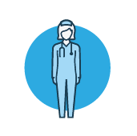
Prestaciones con origen en Covid-19
Con corte a enero de 2022, el Sistema General de Riesgos Laborales ha identificado
351.948 prestaciones a trabajadores afectados por la pandemia,
reservando para ello más de $450 mil millones de pesos.
z
Los trabajadores de la salud y sectores conexos representan el 78% del total de casos confirmados en el SGRL.
El 86% de las prestaciones reservadas son para trabajadores de la salud y sectores conexos.
150.606 incapacidades temporales, para lo cual se han reservado más de $93 mil millones de pesos.
Fuente: Fasecolda.

Slide 56
Riesgo psicosocial
7

Slide 57
Contexto de riesgo psicosocial en el mundo
De acuerdo con la OMS, se estima que 264 millones de personas sufren de ansiedad a nivel mundial.
La depresión y los desordenes de ansiedad cuestan a la economía mundial, $1 trillón de dólares al año en pérdida de productividad.
Según estimaciones de la OMS, por cada dólar invertido en el tratamiento de estas enfermedades, se da un retorno de $4 dólares en términos de salud y productividad.
Los riesgos en salud mental son:
Inadecuada política de SST
Malas prácticas de comunicación y gerencia
Participación limitada en la toma de decisiones
Bajo apoyo a los empleados
Tareas poco claras y carga excesiva
Horarios inflexibles
Acoso psicológico y sexual
Fuente: OMS.

Slide 58
Contexto de riesgo psicosocial en Estados Unidos
En 2021, el 83 % de los encuestados se sintieron emocionalmente agotados de su trabajo. De los cuales, el 99% afirman que el stress del trabajo afecta su salud mental.
El 23% de los encuestados que experimentaron los signos más severos de burnout, redujeron su productividad.
El 56% de los encuestados no sienten que su empleador provea un ambiente seguro para empleados que vivan con enfermedades mentales.
65% de los empleados encuentran difícil concentrarse por su ambiente laboral.
Fuente: Mental Health America.

Slide 59
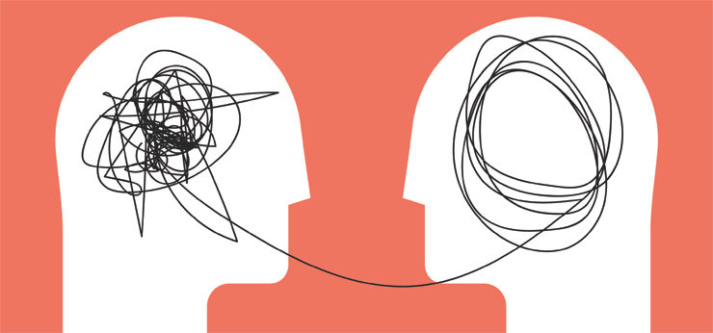
Contexto de riesgo psicosocial en la Unión Europea
En la Unión Europea se estima que 84 millones de trabajadores sufrían de problemas de salud mental.
El 50% de los trabajadores de la Unión Europea consideran el estrés es algo común en su lugar de trabajo.
El estrés contribuye a la mitad de los días laborales perdidos.
En el Marco Estratégico de la UE sobre SST 2021-2027 establecen un foco en los riesgos psicosociales.
Fuente: EU STRATEGIC FRAMEWORK ON HEALTH AND SAFETY AT WORK 2021—2027.

Slide 60
Introducción: Acerca de las cifras
Las enfermedades relacionadas con riesgo psicosocial según la décima revisión CIE-10 son:
Depresión
Reacción a estrés grave
Reacción de estrés agudo
Trastorno de ansiedad generalizada
Trastorno de estrés postraumático
Trastorno de pánico
Trastorno mixto ansioso-depresivo
Trastornos de adaptación
Trastornos del sueño debidos a factores no orgánicos
Trastorno psicótico

Slide 61
Siniestros con diagnóstico psicosocial
En 2021, las enfermedades laborales avisados fueron 1.249, para un incremento del 9% frente a 2020.
Por género, el 62% de estos siniestros se presentaron en mujeres en 2021.
Fuente: Fasecolda .

Slide 62
Distribución de las enfermedades laborales con diagnósticos relacionados con riesgo psicosocial
En el 2017-2021, el trastorno mixto ansioso-depresivo fue la principal enfermedad con diagnóstico de origen psicosocial.
La depresión disminuyó su participación en 2021, en contraposición el trastorno mixto ansioso-depresivo y los trastornos de adaptación aumentaron.
Fuente: Fasecolda .

Slide 63
Accidentes de trabajo por tipo de diagnóstico
En el 2017-2021, el trastorno de estrés post traumático fue el principal diagnóstico de accidente de trabajo, seguido por el trastorno de estrés postraumático.
Fuente: Fasecolda .

Slide 64
Enfermedades laborales con diagnóstico psicosocial por sector económico
En el 2021, los sectores con el mayor número de enfermedades laborales con diagnóstico psicosocial fueron: administración pública (28%), inmobiliario (21%) y servicios sociales y de salud (11%).
Fuente: Fasecolda .

Slide 65
Accidentes laborales con diagnóstico psicosocial por sector económico
Los sectores inmobiliario (20%), salud y, eléctrico, gas y agua en 2021 fueron los que tuvieron la mayor concentración de accidentes con diagnóstico psicosocial.
Fuente: Fasecolda .

Slide 66
Enfermedades laborales con diagnóstico psicosocial por clase de riesgo
En el 2017-2021, la clase de riesgo 1 tuvo el mayor número de enfermedades laborales.
En el 2021, la participación de las clases de riesgo 4 y 5 en el total de enfermedades con diagnóstico de origen psicosocial alcanzó el 27%.
Fuente: Fasecolda .

Slide 67
Conclusiones
El riesgo psicosocial en Europa y Estados Unidos registra un incremento notable en los casos y en las incapacidades laborales, impactando directamente la productividad de las empresas, lo cual, conlleva a fortalecer el papel de la Seguridad y Salud en el Trabajo especialmente en la identificación y seguimiento.
El riesgo psicosocial en ambientes laborales es un fenómeno en ascenso a nivel mundial. No obstante, los siniestros avisados en Colombia muestran una tendencia contraria.
Es necesario profundizar y retomar la búsqueda activa del riesgo psicosocial en Colombia.
Es conveniente analizar si es necesario diferenciar las medidas de Seguridad y Salud en el Trabajo enfocadas en el riesgo psicosocial según el tamaño de la empresa, sector económico, enfoque territorial y de género.

Slide 68
8
Ausentismo

Slide 69
Impacto del Covid-19 en el ausentismo
Según las cifras de la ANDI (2021), los casos promedio de ausentismo laboral por trabajador venían presentando una tendencia a la baja desde el año 2015. Sin embargo, producto del Covid-19, se experimentó un aumento exponencial en la categoría de permisos y licencias, donde 0,52 casos fueron por Covid-19.
En la categoría de permisos y licencias, las más representativas fueron calamidad doméstica con 138.4 casos por cada 1.000 trabajadores y las licencias no remuneradas con 250 casos, esta última como consecuencia de los periodos de aislamiento obligatorio.
Cabe destacar que se mantuvo constante el ausentismo asociado a las enfermedades de origen común, no obstante, se encuentra que, de esos 0,82 casos, 0,52 fueron por covid-19.
Fuente: ANDI (2021).

Slide 70
Impacto del Covid-19 en el ausentismo
De manera similar, el número de días de incapacidad en 2020 se duplicó frente a 2020, al pasar 7,3 en 2019 a 15.7 en 2020, afectando la productividad del país.
De los 5 días promedio por origen común, 4.5 fueron por el Covid-19, y para el caso de permisos y licencias, 3.7 tuvo el mismo origen.
Así mismo, los costos asociados al ausentismo laboral como porcentaje del salario por trabajador pasaron del 1.92% en 2019 a 5.25% en 2020.
Fuente: ANDI (2021).

Slide 71
Siniestrados con incapacidad temporal
Por año de aviso, para el periodo de 2010 a 2021 se han incapacitado más de 5,5 millones de trabajadores.
En promedio se incapacitan 450.000 trabajadores por año.
En 2021, si bien el número de siniestrados con IT fue de 470.412, en total los casos fueron de 520.958.
Fuente: Fasecolda.
Año de aviso.

Slide 72
Caracterización de los casos de IT a 2021
Distribución de los casos de IT por sector
Distribución de los casos por SMLMV
Fuente: Fasecolda.

Slide 73
Casos de IT por clase de riesgo
Al comparar la distribución de los casos de IT y los trabajadores por clase de riesgo para el año 2021, se evidencia que la mayor parte de los eventos se concentran en la clase de riesgo 3 con un 36%, mientras que los trabajadores están focalizados en la clase de riesgo 1.
Fuente: Fasecolda.

Slide 74
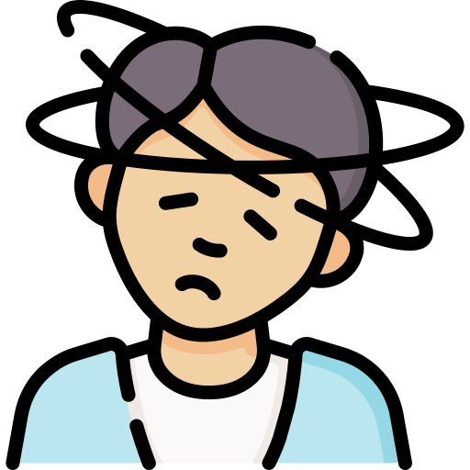
Casos de IT por tamaño de empresa
Considerando la relación positiva entre número de trabajadores y tamaño de la empresa, se evidencia que la concentración de los casos de incapacidad temporal en 2021 se daba en las empresas grandes.
Fuente: Fasecolda.

Slide 75
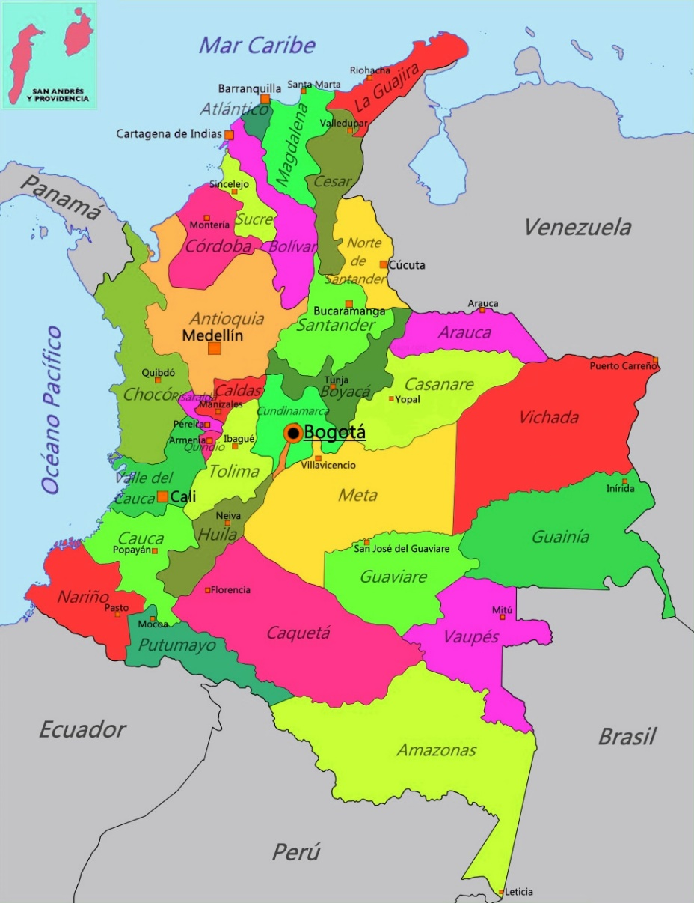
Incapacidades temporales por departamento
Fuente: Fasecolda.

Slide 76
Valor promedio de IT en 2021
Rango de días | Valor pagado promedio
1 a 5 días | $152.630
6 a 10 días | $514.615
11 a 15 días | $822.362
16 a 20 días | $1.047.591
21 a 30 días | $1.567.080
31 a 90 días | $2.695.966
91 a 180 días | $6.119.424
Más de 180 días | $16.720.413
Fuente: Fasecolda.

